Slide 1
Лекція №7
Електростатика
  Електричний заряд. Закон Кулона
  Електричне поле. Напруженість електростатич-ного поля, принцип суперпозиції електростатичних полів
  Потік вектора напруженості електростатичного поля
  Теорема Гауса. Електричне поле заряджених нескінченних нитки та площини
  Потенціал електростатичного поля. Різниця потенціалів
  Циркуляція напруженості електростатичного поля
  Зв’язок напруженості з потенціалом

Slide 2
1. Електричний заряд. Закон Кулона
Електричний заряд – одна із фундаментальних властивостей матерії, що не існує окремо від носіїв заряду та кількісно характеризує здатність носіїв заряду вступати в електромагнітні взаємодії.

Slide 3
Експериментально встановлено, що в природі існує всього два види електричних зарядів – позитивні та негативні.
Під час електризації скла об шовк: скло набуває позитивного заряду «+», а шовк — негативного «—»;
Під час електризації ебоніту об вовну ебоніт набуває негативного заряду «—», а вовна — позитивного «+»

Slide 4
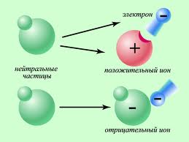
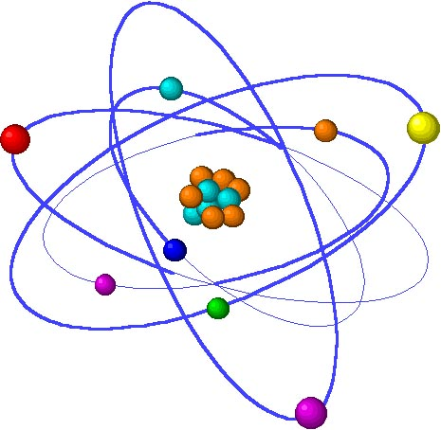
електрон
нейтральні частинки
позитивний іон
негативний іон
Електрони можуть іноді відриватись від атома або приєднуватись до нього.
В результаті утворюються додатні та від'ємні іони

Slide 5
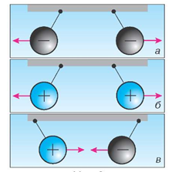
Однойменні заряди відштовхуються, а різнойменні притягуються.

Slide 6
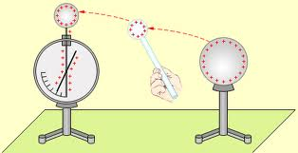
Електрометр

Slide 7
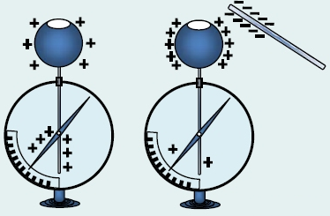

Slide 8
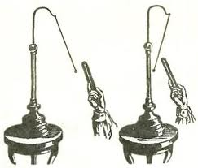

Slide 9
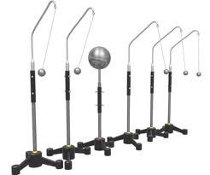

Slide 10
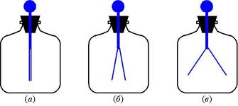
Електроскоп

Slide 11
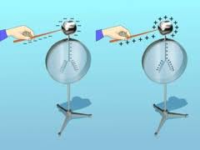
Електроскоп

Slide 12
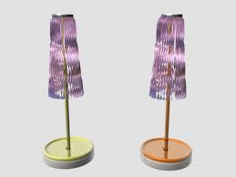

Slide 13
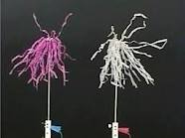

Slide 14
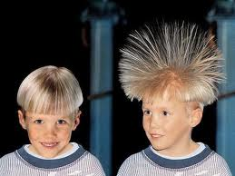

Slide 15

Носієм найменшого нега-тивного елементарного заряду, є одна з найпоширеніших елементарних частинок, – електрон e, а найменшого позитивного – протон p.
Величина найменшого елементарного заряду |q_{e}|=|q_{p}|=1,6·10⁻¹⁹Кл встановлена дослідами
Р. Міллікеном.
Одиниця електричного заряду в СІ – кулон,
1 Кл=1А·1с.

Slide 16
Однією з важливих властивостей елементарного заряду є незалежність його числового значення від стану інерціальних систем відліку, в яких він визначається – інваріантність елементарного заряду.

Slide 17
Спостереження і експериментальні дослідження свідчать, що в усіх процесах взаємоперетворень повний електричний заряд замкненої системи є величиною постійною і дорівнює алгебраїчній сумі її позитивних та негативних зарядів – закон збереження електричного заряду – це твердження, вперше висловив Б. Франклін і сформулював М. Фарадей. У теоретичній фізиці закон збереження заряду є наслідком інваріантності рівнянь електродинаміки.

Slide 18
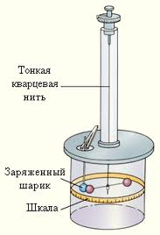
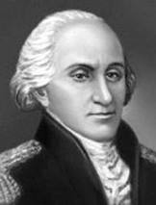
Експериментальні дослідження взаємодії двох нерухомих точкових зарядів виконали незалежно один від одного Г. Кавендліш у 1772 р., результати досліджень якого були опубліковані лише у 1879 р., і Ш. Кулон у 1785 р.
Шарль Огюстен
де Кулон
тонка кварцова нитка
заряджена кулька
шкала

Slide 19
Закон взаємодії нерухомих точкових зарядів у вакуумі називається законом Кулона: сила взаємодії двох нерухомих точкових зарядів у вакуумі прямо пропорційна добуткові величин цих зарядів q₁ і q₂, обернено пропорційна квадрату відстані r між ними та направлена вздовж прямої, що сполучає ці заряди:
де k – коефіцієнт пропорційності, в СІ
– електрична стала.

Slide 20
При вміщенні двох точкових зарядів у будь-яке непровідне середовище, сила їх взаємодії зменшу-ється через явище поляризації діелектричного середовища. Явище поляризації полягає у віднос-ному зміщенні заряджених частинок атомів моле-кул (електронів та ядер) під дією електричного поля зарядів, вміщених у діелектричне середови-ще.

Slide 21
Кількісний вплив середовища на взаємодію між зарядами враховують введенням відносної діелектричної проникності середовища ε – величини, що показує в скільки разів сила взаємодії точкових електричних зарядів у вакуумі більша, ніж сила їх взаємодії у середовищі:
Діелектрична проникність є величиною безрозмір-ною.

Slide 22
Закон Кулона для взаємодії двох точкових зарядів у середовищі у загальній векторній формі має вигляд:
де – радіус-вектор, проведений до того заряду, на який визначається дія з силою .

Slide 23
2. Електричне поле. Напруженість електростатичного поля, принцип суперпозиції електростатичних полів
Експериментально встановлено, що взаємодія між нерухомими зарядами здійснюється не миттєво (теорія далекодії), а зі скінченною швидкістю 3·10⁸ м/с згідно концепції близькодії через особливий вид матерії – електричне поле.

Slide 24
Електричне поле – особливий вид матерії, що є складовою загального електромагнітного поля, зумовлене зарядженими частинками і тілами або змінним у часі магнітним полем, через який відбувається електрична взаємодія.

Slide 25
Електростатичне поле – це електричне поле, що створюється нерухомими зарядами, тобто не змінюється з часом.
Має дві характеристики:
силову – напруженість ,
енергетичну – потенціал φ.

Slide 26
Напруженість електростатичного поля – векторна фізична величина, що є силовою характеристикою електричного поля, чисельно рівна силі, з якою електричне поле у даній точці простору діє на одиничний позитивний пробний заряд:
.
Одиницею вимірювання напруженості є , про це свідчать такі перетворення:

Slide 27
Пробним зарядом називають позитивний точковий досить малий заряд, значення якого не буде спотворювати початкового характеру поля своїм власним полем.

Slide 28
Виходячи із закону Кулона та означення напруженості, одержимо формулу напруженості поля електростатичного поля точкового заряду q на відстані r:
де – радіус-вектор, проведений від заряду q в дану точку простору.
r – відстань від заряда, до точки, де шукаємо Е ⃗

Slide 29
Для графічного зображення картини поля, що оточує заряд чи систему зарядів, використовують силові лінії (або лінії напруженості) електростатичного поля – лінії, дотичні до яких у кожній точці збігаються з напрямком вектора напруженості , їх густина характеризує модуль .

Slide 30
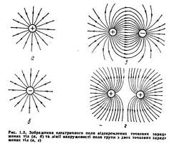
Найпростіший вигляд має картина силових ліній електростатичного поля точкових зарядів, силові лінії завжди беруть початок на позитивних зарядах і закінчуються на негативних, та системи двох точкових рівновеликих зарядів, різних за знаками:
а
в
б
г
Силові лінії електричного поля окремих позитив-ного (а) і негативного (б) зарядів та систем зарядів – різнойменних (в) і однойменних (г)

Slide 31
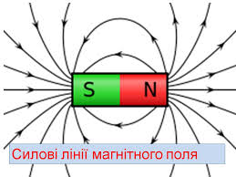

Slide 32
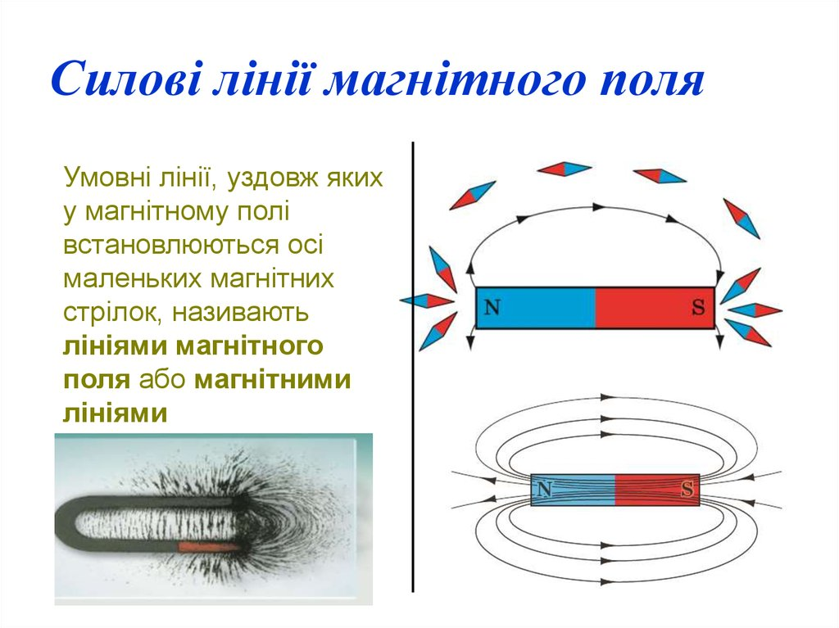

Slide 33
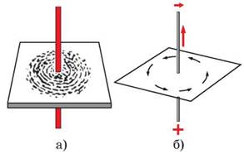
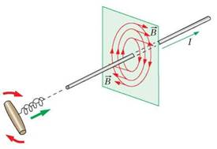

Slide 34
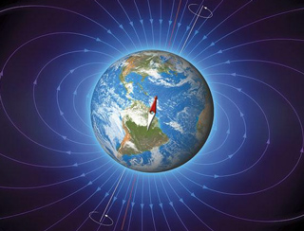

Slide 35
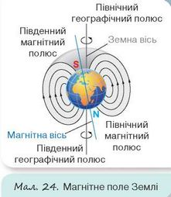

Slide 36
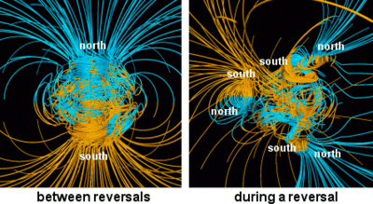

Slide 37
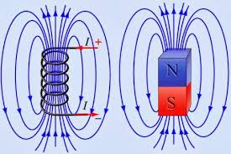

Slide 38
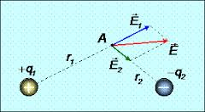
Для визначення конфігурації та напруженості електростатичного поля системи точкових нерухомих зарядів використовують принцип суперпозиції електростатичних полів: напруженість електростатичного поля системи зарядів дорівнює векторній сумі напруженостей, створених у цій точці поля окремими точковими зарядами системи:

Slide 39
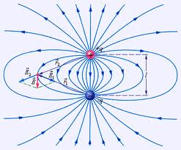

Slide 40
Окремим випадком електростатичного поля є однорідне електростатичне поле – поле, величи-на й напрям вектора напруженості якого однакові в кожній точці поля, тобто .
Прикладом однорідного електростатичного поля є поле плоского зарядженого конденсатора, картина сило-вих ліній якого має вигляд паралельних прямих.
Густина ліній напруженос-ті електростатичного одно-рідного поля стала, якщо вони прямі та паралельні.
+
–
+
–
+
–
+
–

Slide 41
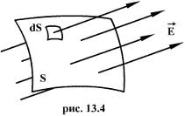
3. Потік вектора напруженості електро-статичного поля
Потоком вектора напруженості електроста-тичного поля dФ_{E} через елементарну поверхню dS називають скалярну фізичну величину, чисельно рівну скалярному добутку вектора напруженості на елемент цієї поверхні :
де – одиничний вектор нормалі
до поверхні dS.

Slide 42
Якщо поле неоднорідне і поверхня не плоска, то її уявно розбивають на елементи dS, які наближено можна вважати плоскими, а поле в її межах – однорідним. Тоді повний потік вектора через поверхню S обчислюється як поверхневий інтеграл:
де E_{n} – проекція вектора напруженості на нормаль .

Slide 43
4. Теорема Гауса. Електричне поле заряд-жених нескінченних нитки та площини
Іноді, застосування принципу суперпозиції для визначення напруженості електростатичного поля системи великої кількості точкових нерухомих зарядів, вимагає громіздких математичних розрахунків, у таких випадках доцільно використовувати теорему Гаусса: потік вектора напруженості електростатичного поля через довільну замкнену поверхню дорівнює алгебраїчній сумі електричних зарядів, обмежених цією поверхнею, поділеній на εε₀:

Slide 44
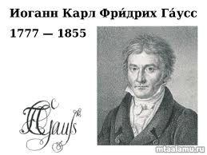
Найчастіше теорема Гаусса застосовується для розрахунку напруженості систем зарядів з певною симетрією у їх відносному розташуванні. Розглянемо кілька прикладів розрахунку напруженості електростатичного поля із застосуванням теореми Гаусса.
Іоганн Карл Фрідрих Гаусс

Slide 45
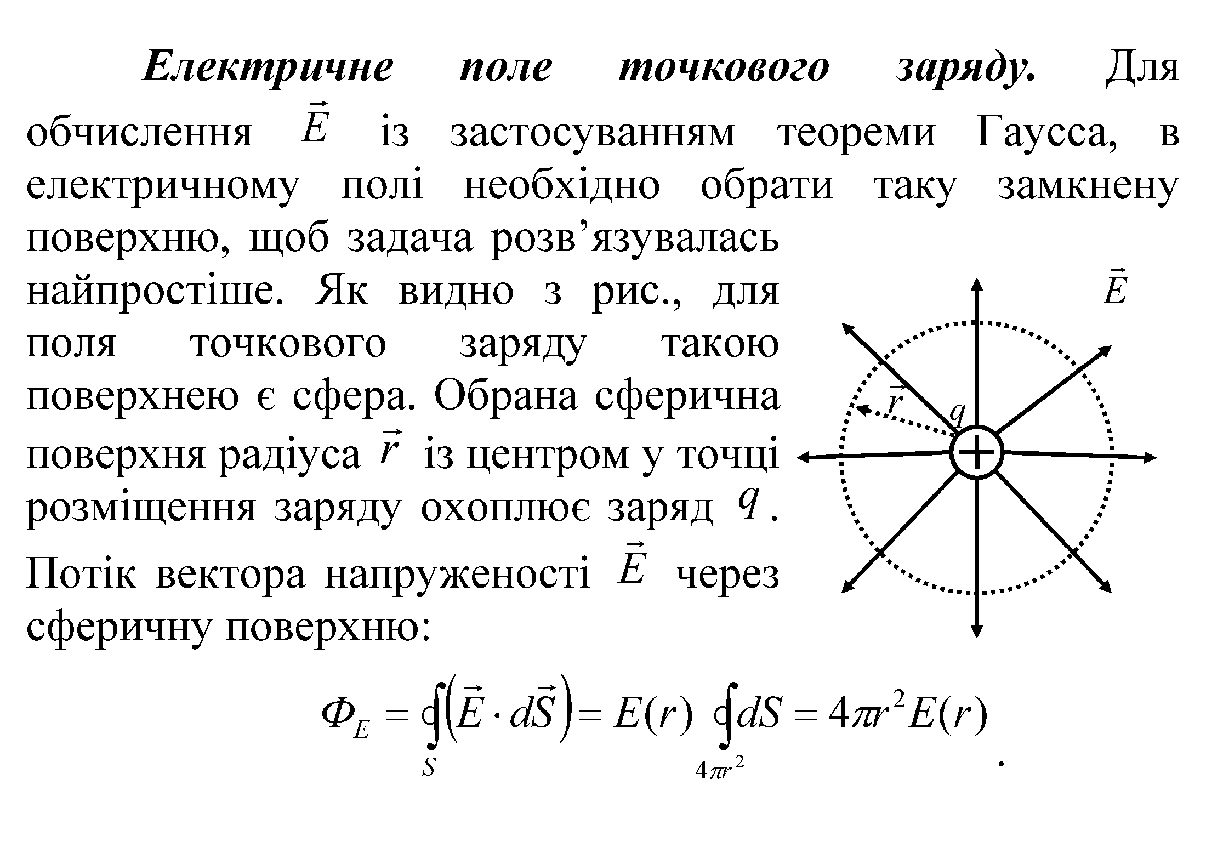

Slide 46
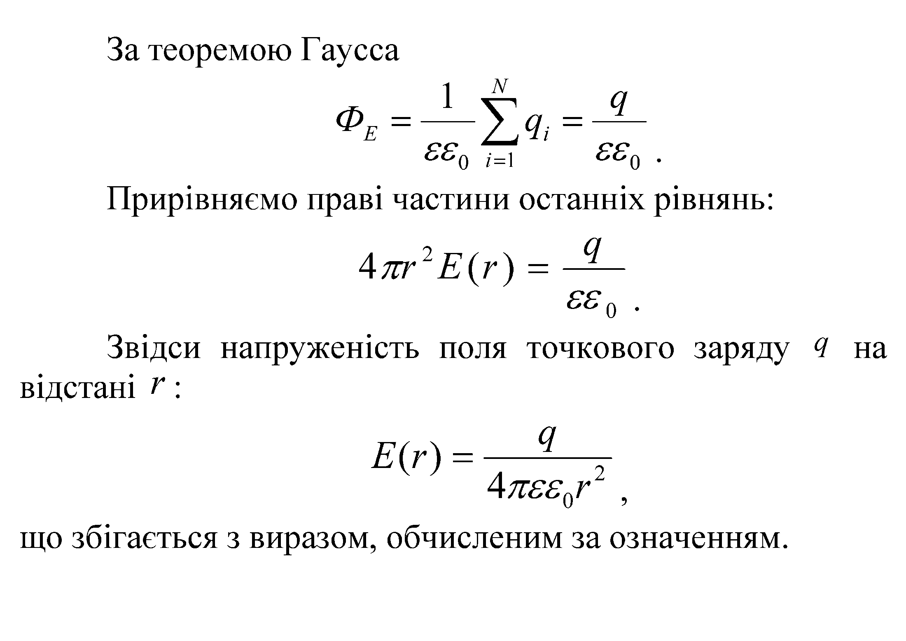

Slide 47
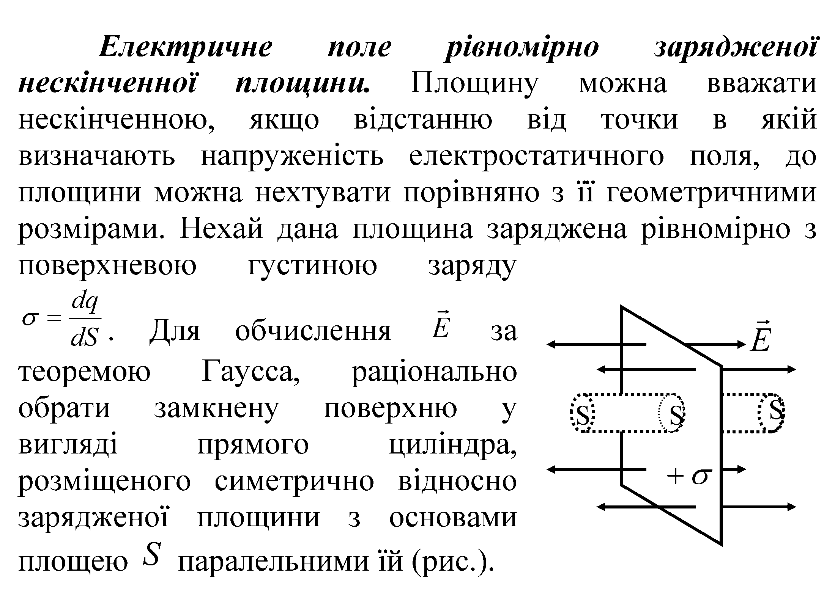

Slide 48
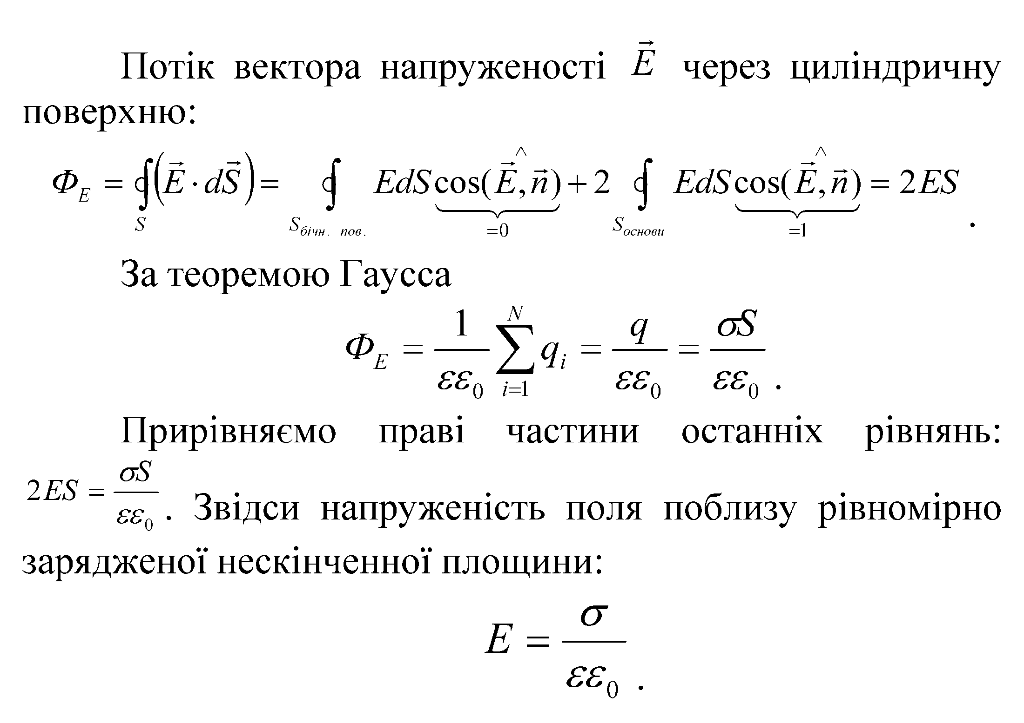

Slide 49
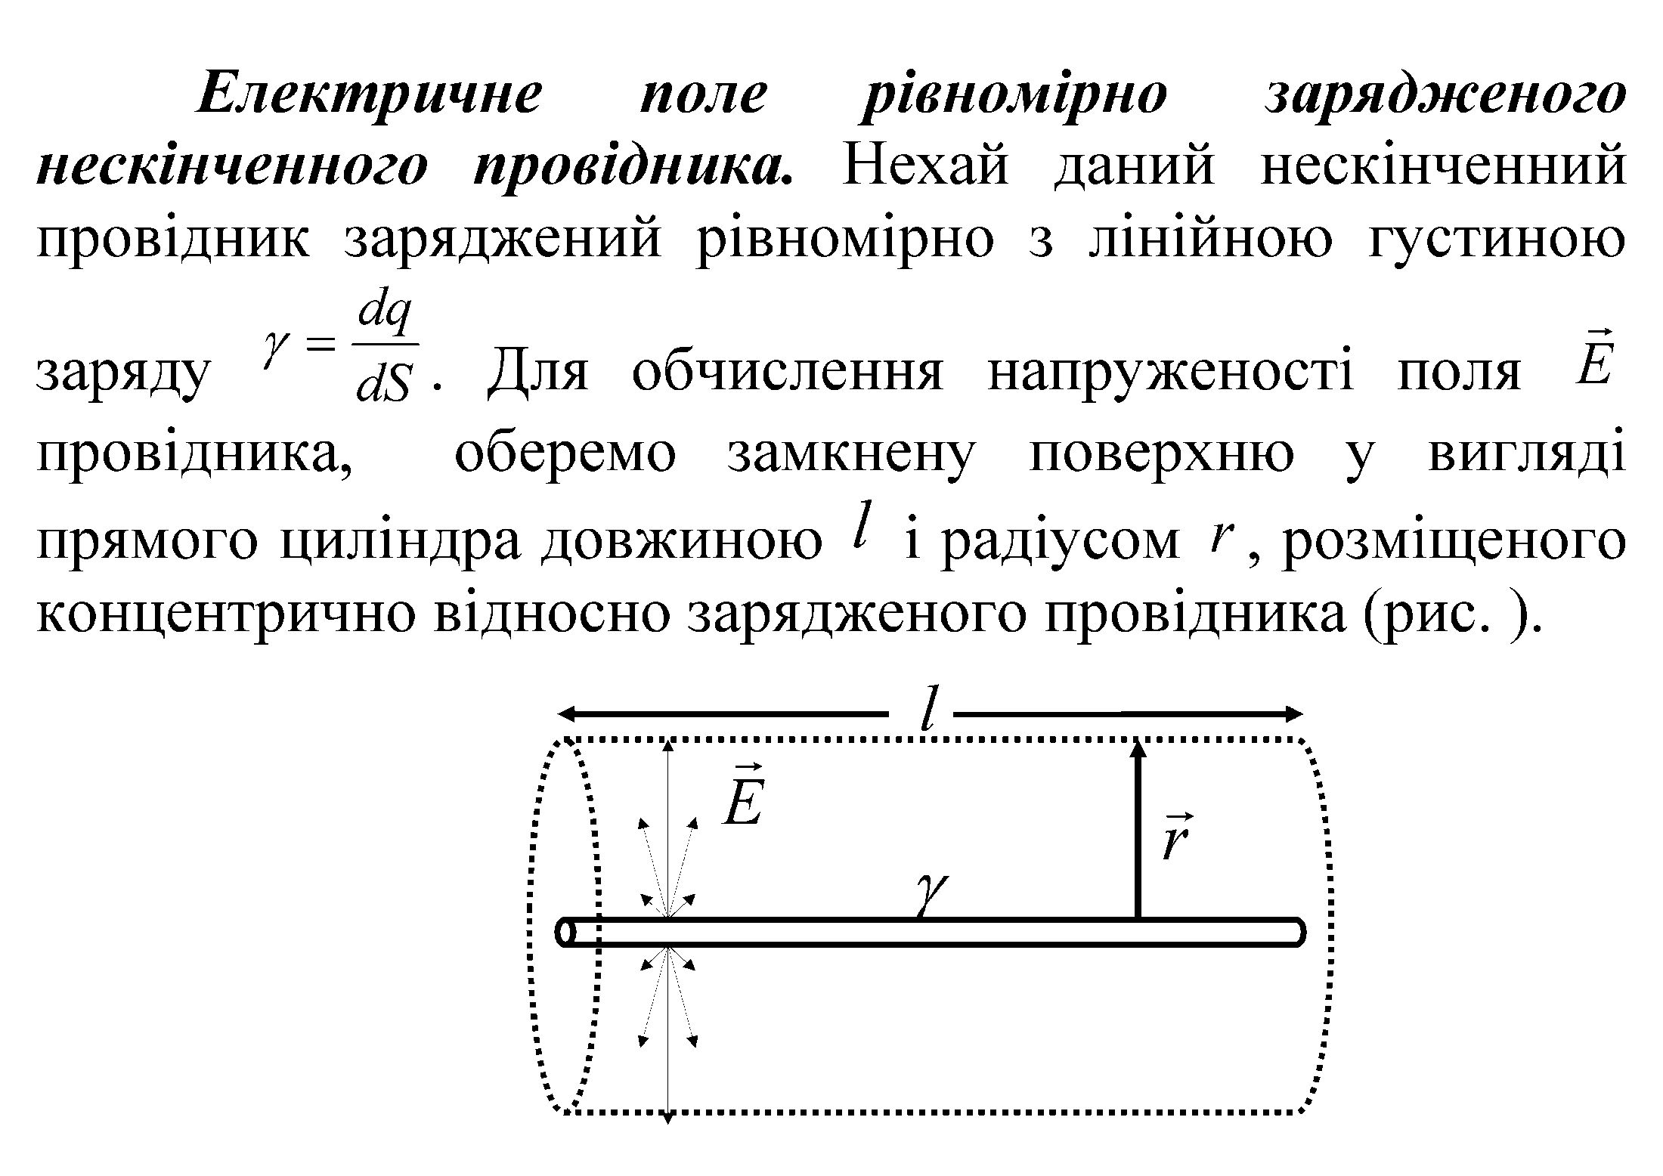

Slide 50
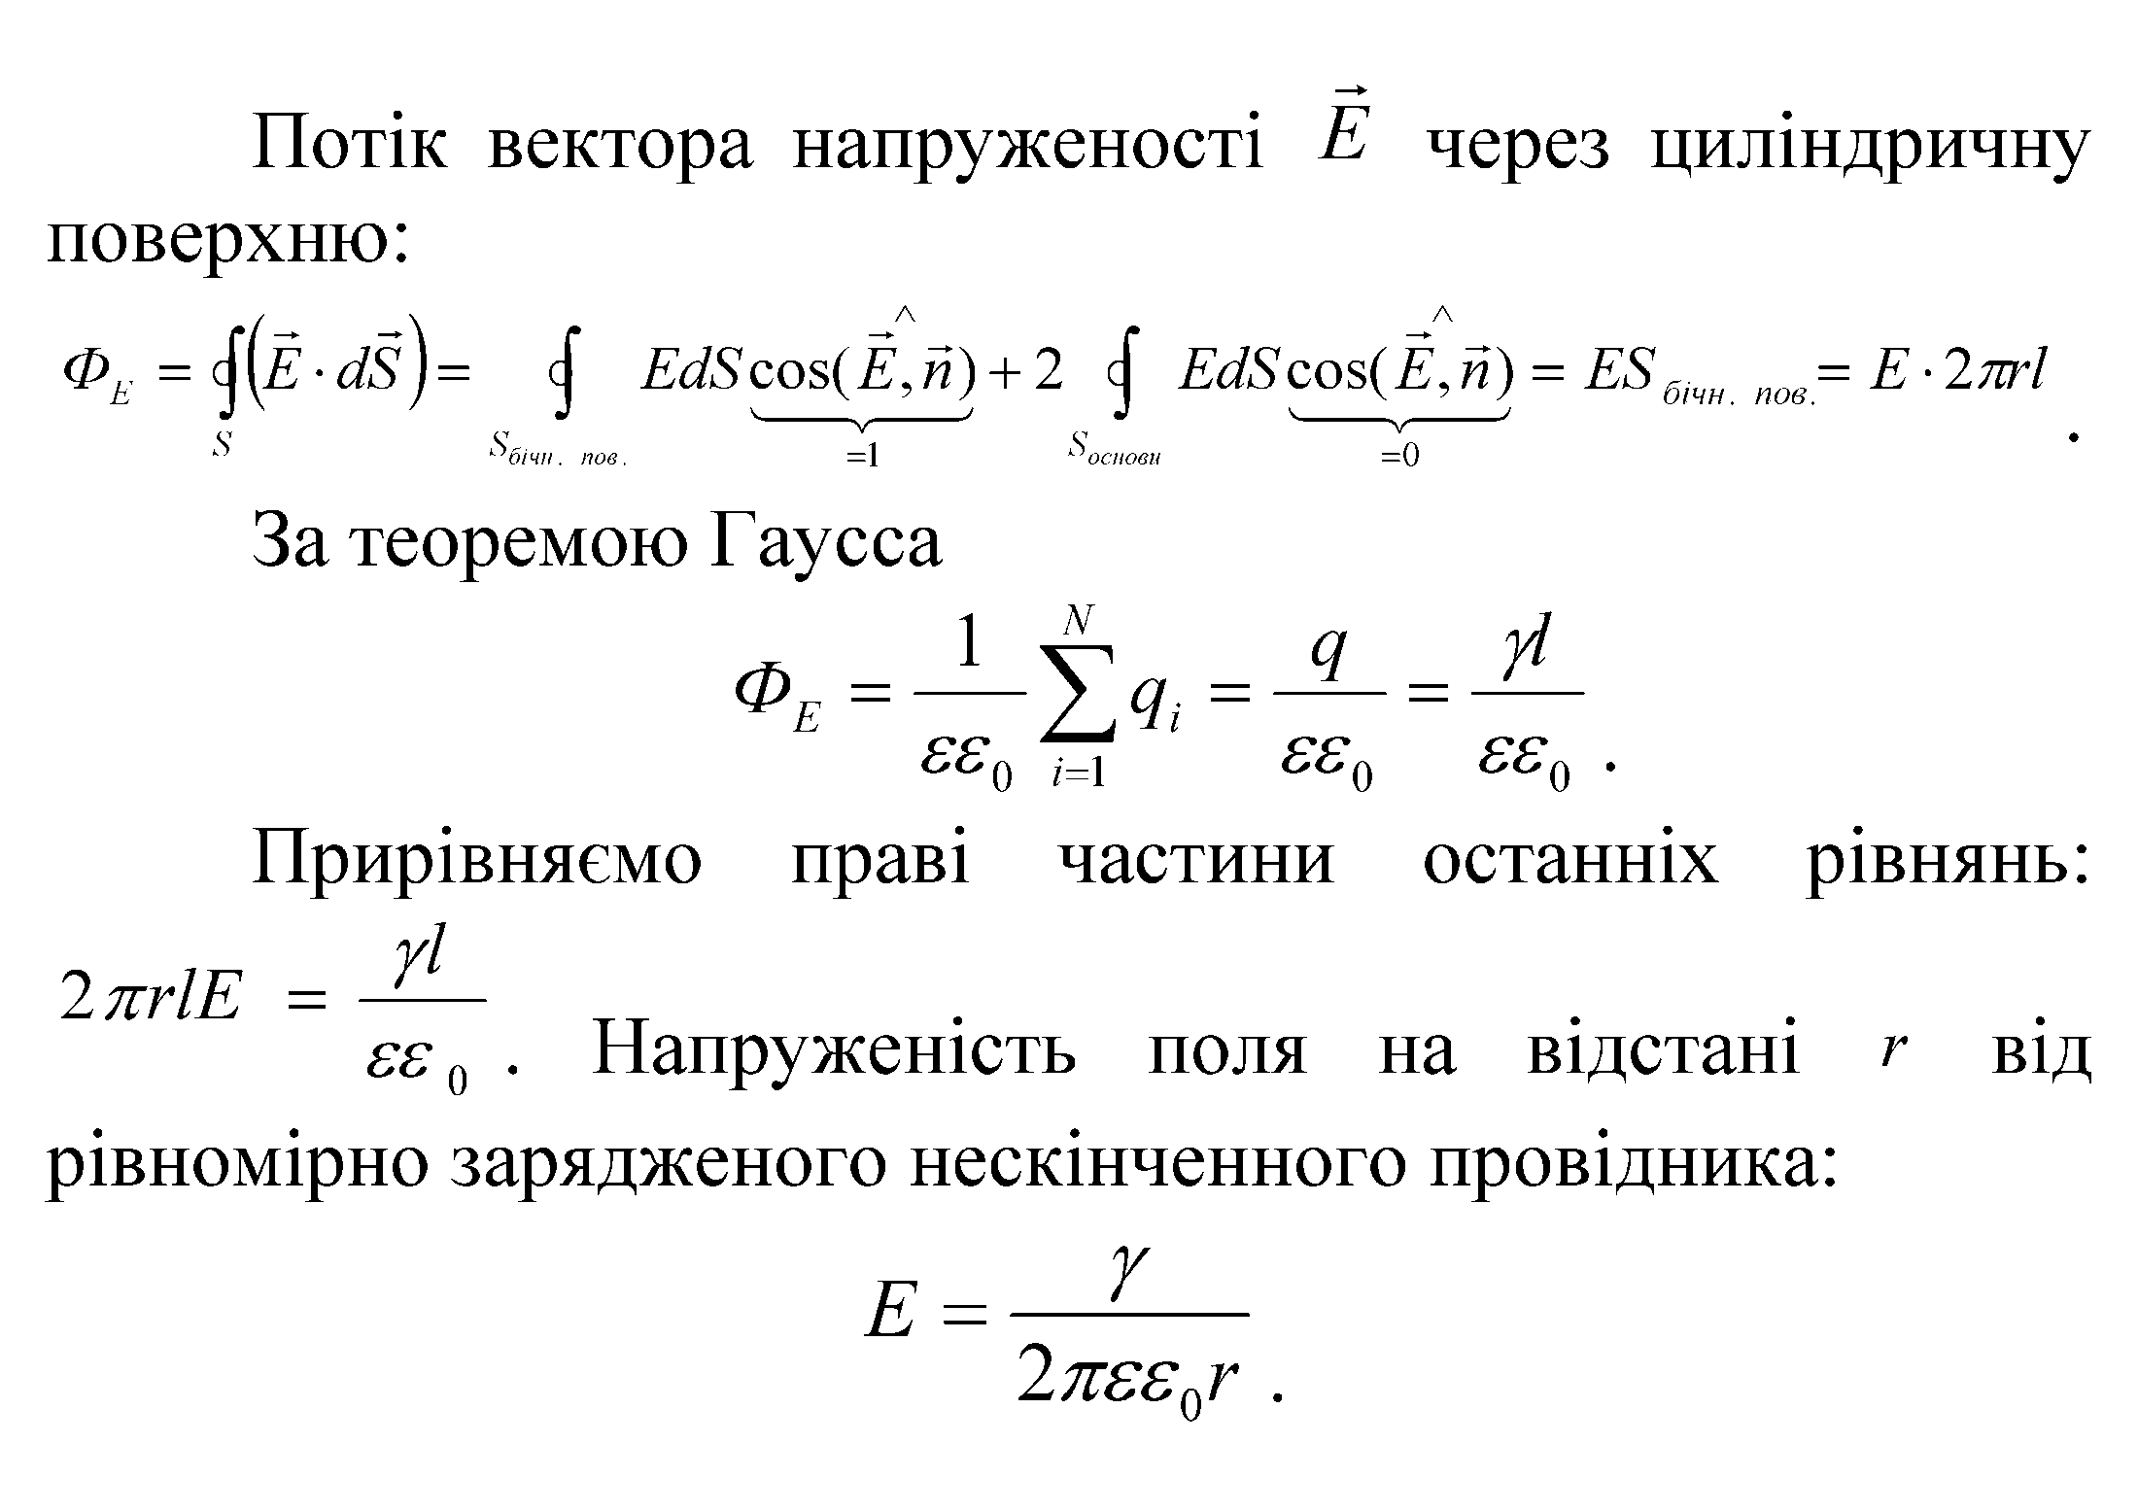

Slide 51
5. Потенціал електростатичного поля. Різниця потенціалів
Потенціалом називають скалярну фізичну величину, що є енергетичною характеристикою електростатичного поля, чисельно рівну потенціальній енергії одиничного позитивного заряду, розміщеного в даній точці поля:
Практичне використання цієї формули ускладнене невизначеністю потенціальної енергії, але якщо зумовити вибір нуля потенціальної енергії на нескінченності , то отримаємо більш практичне визначення.

Slide 52
Потенціал у даній точці поля φ(r) чисельно дорівнює роботі сил поля при переміщенні пробного одиничного позитивного заряду із даної точки поля у нескінченність:
Відповідно до визначення потенціалу за одиницю його вимірювання прийнято 1 В (вольт):
1 В = 1 Дж/1Кл.

Slide 53
Потенціал – величина адитивна, тобто потенціал поля, створеного системою зарядів, дорівнює алгебраїчній сумі потенціалів, створених у цій точці кожним зарядом окремо:

Slide 54
Різниця потенціалів між двома точками поля 1 і 2 визначається роботою сил цього поля по переміщенню пробного одиничного позитивного заряду між ними:

Slide 55
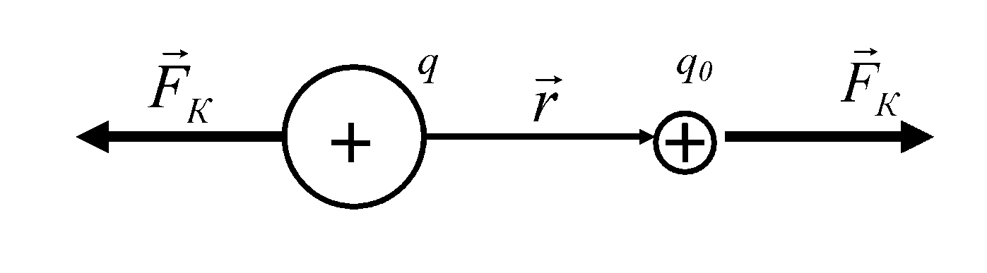
Визначимо потенціал поля точкового позитивного заряду q на відстані r від нього. Згідно визначення, помістимо в точці на відстані r від заряду q позитивний пробний заряд q₀ і визначимо роботу сил кулонівського відштовхування зарядів вздовж радіус-вектора :

Slide 56
Оскільки , потенціал поля точкового позитивного заряду q на відстані r від нього:
тобто потенціал поля точкового заряду залежить від відстані і величини заряду, а також діелектричних властивостей середовища.

Slide 57
Різниця потенціалів між двома точками 1 і 2 поблизу точкового заряду буде відповідно дорівнювати:
З цієї формули випливає, що різниця потенціалів не залежить від форми траєкторії переміщення заряду силами поля між точками 1 – 2, а визначається лише початковим і кінцевими положенням точок.
Таку властивість мають потенціальні поля − тобто такі, робота сил яких не залежить від форми траєкторії. До таких полів можна віднести гравітаційне і електростатичне поля. Електростатичне поле − потенціальне.

Slide 58
Графічно картину електростатичного поля можна зобразити за допомогою системи еквіпотенціальних поверхонь.
Еквіпотенціальною поверхнею називають геометричне місце точок поля, потенціали яких є однаковими:
Для прикладу розглянемо найпростіший випадок – електростатичне поле точкового заряду
тобто r=const.

Slide 59
Таким чином, еквіпотенціальними поверхнями точкового заряду є концентричні сфери з центром у точці розміщення заряду. Силові лінії напруженості завжди перпендикулярні до еквіпотенціальних поверхонь.
q

Slide 60
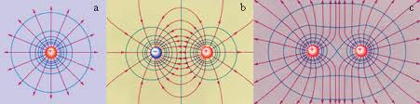

Slide 61
6. Циркуляція напруженості електро-статичного поля
З рівняння повної роботи на шляху 1 – 2
випливає, що при переміщенні точкового заряду в електричному полі по довільному замкненому контуру (r₁=r₂) робота дорівнює нулеві. Математично цю умову, на основі означення роботи електричного поля, можна записати як:

Slide 62
Оскільки q₀≠0, то
Лінійний інтеграл , обчислений за довіль-ним замкненим контуром L, називають циркуляці-єю вектора напруженості електричного поля.

Slide 63
Цей запис потенціальності електростатичного поля є одним із фундаментальних рівнянь електростатики, яке відображає той факт, що силові лінії електростатичного поля є незамкненими: вони починаються на позитивних зарядах і закінчуються на негативних або йдуть у нескінченність (для позитивних зарядів) чи з нескінченності (для негативних). При переміщенні пробного точкового заряду в такому полі по замкненому контуру на одних ділянках шляху виконана робота буде додатною, на інших – від’ємною, але повна робота завжди дорівнюватиме нулеві.

Slide 64
Умова потенціальності електростатичного поля (теорема про циркуляцію вектора напруженості електричного поля): векторне поле напруженістю називається потенціальним, якщо циркуляція вектора по довільно замкненому контуру дорівнює нулеві.

Slide 65
7. Зв’язок напруженості з потенціалом
Оскільки напруженість і потенціал є різними за фізичним змістом характеристиками тих самих точок поля, між ними має існувати зв'язок. Для цього визначимо роботу по перенесенню пробного заряду q₀ між точками 1 і 2 однорідного електростатичного поля двома різними способами.
З одного боку, робота A₁₂ по переміщенню заряду q₀ визначається різницею потенціалів:
або
з іншого боку напруженістю поля:

Slide 66
Прирівнявши праві частини останніх рівнянь
матимемо:
або у векторному вигляді:
де – оператор градієнта.
Знак мінус вказує на те, що вектор напруженості електростатичного поля направлений у бік зменшення потенціалу.

Slide 67
Для однорідного поля напруженість за абсолют-ним значенням визначається:
де d – відстань між точками з потенціалами φ₁ і φ₂.

